Slide 1
Функцию отправки судебных извещений с использованием Единого портала государственных и муниципальных услуг с использованием государственной электронной почтовой системы (ГЭПС) осуществляет внешний модуль ПИ «Судебное делопроизводство и статистика».
Данный модуль реализует функции отправки извещений, просмотр статусов отправленных извещений и печать отчетов.

Slide 2
Извещение, направляемое с использованием ГЭПС, представляет собой текстовое сообщение, к которому могут быть приложены один или несколько файлов в формате PDF, подписанных квалифицированной электронной подписью.
Идентификация адресата осуществляется:
Физического лица – по СНИЛС или ИНН (приоритетно по СНИЛС),
Индивидуального предпринимателя – по ИНН или ОГРНИП,
Юридического лица – по ИНН или ОГРН.

Slide 3
Доставка извещения в личный кабинет ЕПГУ осуществляется ИСКЛЮЧИТЕЛЬНО при наличии согласия адресата на получение судебных уведомлений, выраженного в форме простановки соответствующего флага в настройках ЛК ЕПГУ.
При отсутствии согласия отправителю возвращается информация о невозможности доставки судебного уведомления.
Для отправки извещения ГЭПС ОБЯЗАТЕЛЬНО должен быть указан один из идентификаторов: СНИЛС. ИНН, ОГРН, ОГРНИП. (По аналогии с СМС-уведомлением, где необходимо указать телефонный номер на который должны приходить сообщения)

Slide 4
Настройка портала Госуслуг для получения судебных актов и извещений в электронном виде посредством ГЭПС.
Настроить получение уведомлений возможно через браузер или в мобильном приложении.
В браузере необходимо зайти на портал Госуслуги (www.gosuslugi.ru), нажать на свою фамилию и выбрать пункт «Уведомления»

Slide 5
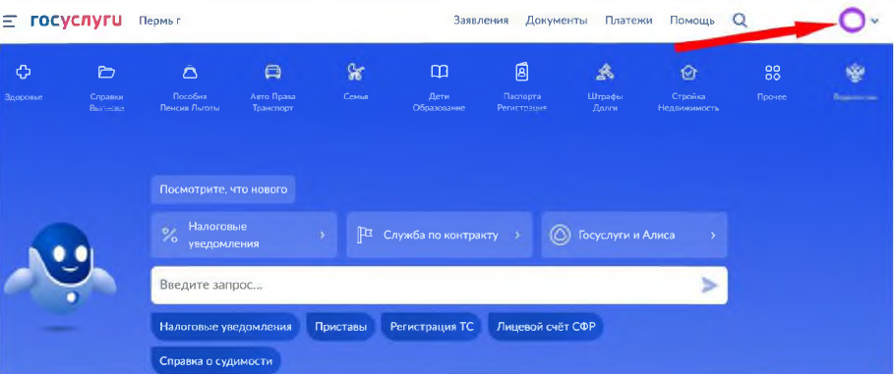

Slide 6
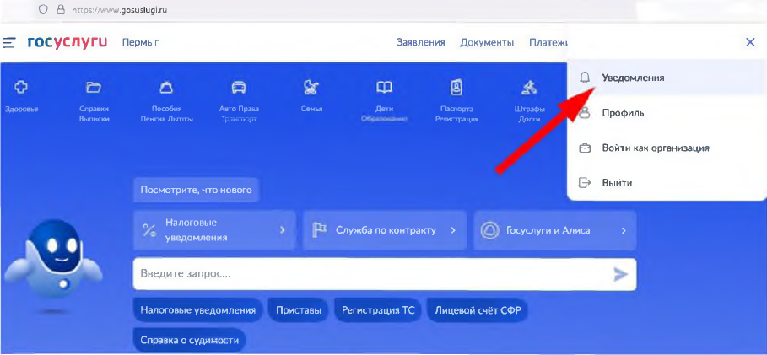

Slide 7

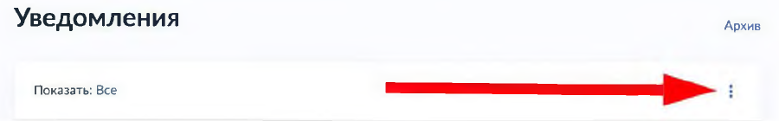
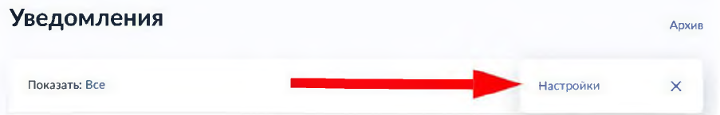
После открытия страницы «Уведомления» нажать на
значок и затем выбрать меню «Настройки»
Перейти за закладку «Госпочта» и включить флажок «Суды»

Slide 8
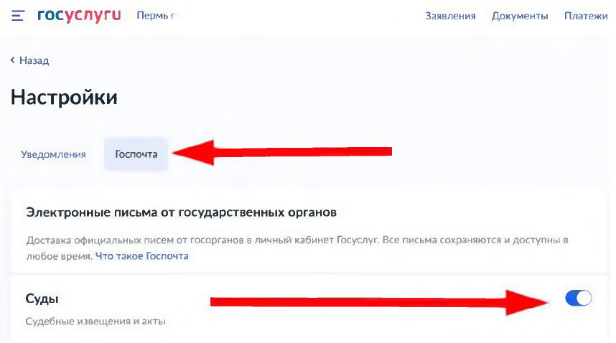

Slide 9
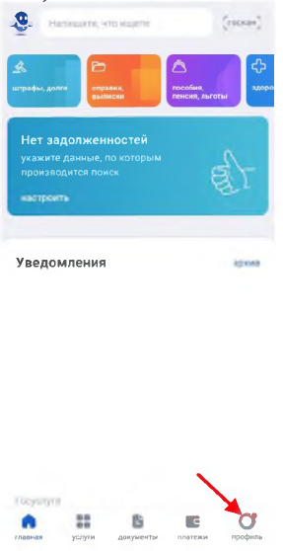
Для настройки получения судебных извещений по ГЭПС в мобильном приложении Госуслуг необходимо в правом нижнем углу нажать на «Профиль»

Slide 10
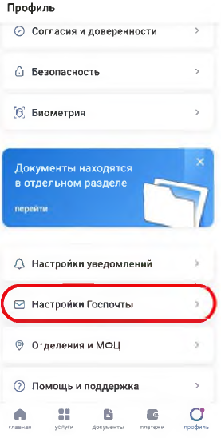
Затем выбрать меню «Настройка госпочты»

Slide 11
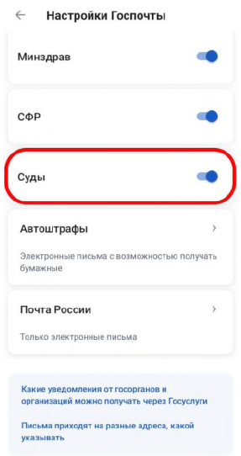
Потом включить флажок напротив меню «Суды»
После этой настройки гражданин будет иметь возможность получать юридически значимые уведомления от судов.

